Slide 1
การพัฒนาการศึกษา
สำหรับบุคลากรสาธารณสุขที่เหมาะสม
สำหรับประเทศไทยในศตวรรษที่ 21

Slide 2



Flexner, Welch-Rose, and Goldmark Reports

Slide 3


Slide 4
Implementation in Asia
AAAH meeting in Bali in 2010
  Bangladesh, Thailand and Viet Nam were selected.
Prince Mahidol Award Conference (Jan 2011)
  Consortia of Thai medical, nursing and public health schools meeting
5C meeting in Hanoi
  China and India joined
Meeting in Khon Kaen (August 2011)
  Workshop for tools development
  JICA’s representatives observed
Cebu meeting (November 2011)
  Finalize tools, protocol for regional studies

Slide 5
เป้าหมายระยะยาวของโครงการในประเทศไทย
เพื่อพัฒนาระบบการศึกษาของบุคลากรสาธารณสุข ในประเทศไทยให้สอดคล้องกับความต้องการด้านสุขภาพของประชาชนและระบบสาธารณสุขของประเทศรวมทั้งพลวัตของปัจจัยด้านเศรษฐกิจและสังคม ในปัจจุบันและอนาคต
โดยรวมทั้งกระบวนการการจัดการเรียนการสอน หลักสูตร การพัฒนาอาจารย์ และการบริหารจัดการ

Slide 6
วัตถุประสงค์เฉพาะ
สำรวจและวิเคราะห์หาความต้องการด้านสุขภาพ ของ ประชาชน ชุมชน และสังคม เมื่อเปรียบเทียบกับระบบการศึกษาบุคลากรสาธารณสุข
สร้างกระบวนการการเรียนรู้ร่วมกันระหว่างภาคีเครือข่ายต่างๆ เพื่อนำไปสู่การเปลี่ยนแปลงในการพัฒนาระบบการศึกษา บุคลากรสาธารณสุขที่เน้นการสร้างเสริมสุขภาพและการป้องกันโรค

Slide 7
Situational analysis
ศึกษาความต้องการด้านบริการสุขภาพในปัจจุบัน และแนวโน้มในอนาคตที่จะเปลี่ยนไปตาม การเปลี่ยนแปลงด้านประชากร เศรษฐกิจ และสังคม

Slide 8
Situational analysis
การสำรวจและวิเคราะห์หลักสูตรการเรียนการสอนที่มีอยู่ในปัจจุบันโดยมุ่งเน้นที่คณะแพทยศาสตร์ และ พยาบาลศาสตร์ และ
ระดมสมองเพื่อสังเคราะห์จุดแข็งและจุดอ่อน (strengths and weaknesses) โอกาสและปัจจัยคุกคาม ของระบบการศึกษาบุคลากรด้านการแพทย์ และพยาบาล

Slide 9
Situational analysis
การสำรวจและวิเคราะห์ความคิดเห็นของภาคประชาชนเพื่อให้เกิดการสร้างพื้นที่ใหม่ให้กับประชาชน โดยให้ประชาชนได้มีโอกาสมาร่วมกำหนดอนาคตตนเอง

Slide 10
การสร้างกระบวนการการเรียนรู้ร่วมกัน
ระหว่างภาคีเครือข่าย
  ศึกษาและวิเคราะห์ทดลองนำหลักสูตรการเรียนการสอนที่ปรับเปลี่ยนให้สอดคล้องกับบริบทของพื้นที่ของสถาบันการศึกษา สนับสนุนให้มีการรวมมือกันทุกภาคส่วนทั้งฝ่ายสาธารณสุขในจังหวัด มหาวิทยาลัย รวมทั้งฝ่ายประชาสังคม และธุรกิจเอกชน

Slide 11
การสร้างกระบวนการการเรียนรู้ร่วมกัน
ระหว่างภาคีเครือข่าย
  จัดการความรู้เพื่อสังเคราะห์บทเรียนจากกรณีศึกษานวัตกรรมระบบการศึกษาบุคลากรด้านการแพทย์ และพยาบาล ด้วยยุทธศาสตร์ Success Story Sharing เพื่อนำไปสู่การขยายผลพัฒนาแผนกลยุทธ์ (strategic plan) รวมทั้งมาตรการที่ได้ผล (effective intervention) ที่จะแก้ไขจุดอ่อนและส่งเสริมจุดแข็ง รวมทั้งพัฒนาระบบการศึกษาบุคลากร ด้วยกระบวนการที่มีส่วนร่วม และสนับสนุนด้วยหลักฐานเชิงประจักษ์ (evidence-based)

Slide 12
การสร้างกระบวนการการเรียนรู้ร่วมกัน
ระหว่างภาคีเครือข่าย
  ส่งเสริมการพัฒนานวัตกรรมการเรียนการสอนจากกรณีศึกษา เพื่อให้มีการแลกเปลี่ยนเรียนรู้ร่วมกัน ระหว่างบุคลากรสาธารณสุข

Slide 13
การสร้างกระบวนการการเรียนรู้ร่วมกัน
ระหว่างภาคีเครือข่าย
  การแลกเปลี่ยนเรียนรู้กับ ภาคีเครือข่ายต่างๆ และสร้างฉันทามติในการขับเคลื่อนการพัฒนาระบบ

Slide 14
แผนการดำเนินการ
การศึกษาสถานการณ์และแนวโน้ม
  ทบทวนเอกสารและวรรณกรรมที่เกี่ยวข้อง
กระบวนการดำเนินการเพื่อนำไปสู่การเปลี่ยนแปลงในการพัฒนาระบบการศึกษา บุคลากรสาธารณสุขที่เน้นการสร้างเสริมสุขภาพและการป้องกันโรค
  การออกแบบแบบสอบถาม
  ทำการศึกษาโดยการทดลองนำร่อง (pilot study) เพื่อทดสอบแบบสอบถามที่นำมาประยุกต์ใช้
  การจัดให้มีการทบทวนและปรับปรุงแบบสอบถามโดยผู้เชี่ยวชาญ
  ทำการสำรวจให้ครอบคลุมภาคส่วนต่างๆที่เกี่ยวข้องทั่วประเทศ

Slide 15
การศึกษาสถานการณ์และแนวโน้ม
ศึกษาความต้องการด้านบริการสุขภาพในปัจจุบัน และแนวโน้มในอนาคตที่จะเปลี่ยนไปตาม การเปลี่ยนแปลงด้านประชากร เศรษฐกิจ และสังคม
การสำรวจผู้เกี่ยวข้องสามฝ่ายได้แก่ สถาบันการศึกษาผู้ผลิตบัณฑิต ผู้สำเร็จการศึกษา และสถานพยาบาลผู้ใช้บัณฑิต
โพลล์เสวนา (Deliberative polling) เพื่อสำรวจความคิดเห็นของกลุ่มเสวนาและสาธารณะ ให้เป็นระบบนโยบายการศึกษาด้านสาธารณสุขแบบทางการที่ประชาชนได้เข้ามามีส่วนร่วม การจัดสมัชชาสุขภาพเฉพาะประเด็นเพื่อสร้างฉันทามติ

Slide 16
Tools
National Level assessment
Institutional level assessment
Graduate surveys

Slide 17
กระบวนการดำเนินการเพื่อนำไปสู่การเปลี่ยนแปลง
การศึกษาทดลองนำร่อง (pilot-study) เป็นการสุ่มตัวอย่างสถาบันการศึกษา
การจัดการความรู้
จัดการสังเคราะห์ข้อมูลและประสบการณ์จากกรณีศึกษาทั้งหมด เพื่อพัฒนาแผนยุทธศาสตร์ระดับชาติ ในการปฏิรูประบบการศึกษาด้านสาธารณสุข ของประเทศไทย
การจัดเวทีเพื่อแลกเปลี่ยนเรียนรู้และสร้างฉันทามติในการขับเคลื่อนการพัฒนาระบบ การศึกษาบุคลากร

Slide 18
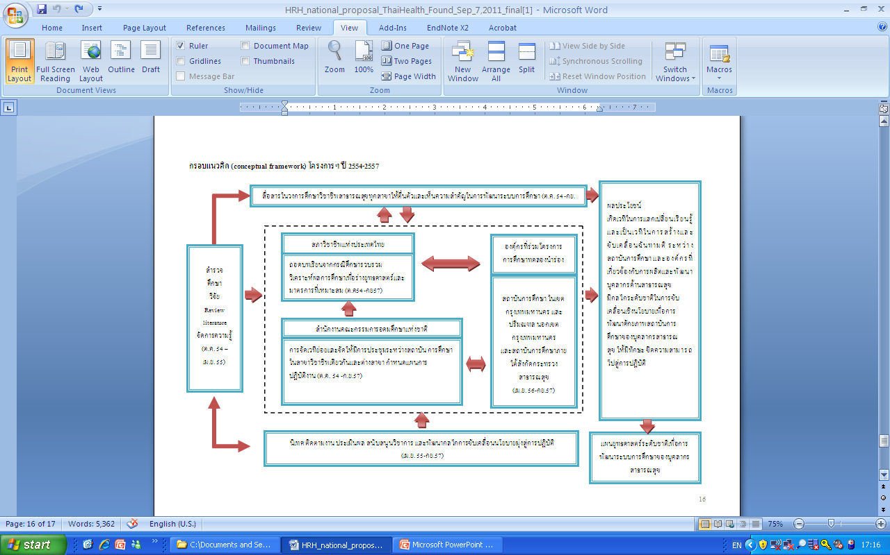

Slide 19
Timeline
๓ ปี

Slide 20
Performance indicators
ปีที 1 (ต.ค. 54 -ก.ย. 55)
    เครื่องมือ (แบบสัมภาษณ์ และแบบสอบถาม)ที่ใช้ในการสำรวจผู้เกี่ยวข้อง สามฝ่ายได้แก่ สถาบันการศึกษาผู้ผลิตบัณฑิต ผู้สำเร็จการศึกษา และสถานพยาบาลผู้ใช้บัณฑิต
    ข้อมูลพื้นฐานเกี่ยวกับสถาบันการศึกษาและระบบการศึกษาของบุคลากรสาธารณสุข สาขาแพทย์ และพยาบาล จากการวิเคราะห์ผลการศึกษา
    บทวิเคราะห์สถานการณ์ปัจจุบัน จุดอ่อน จุดแข็ง ของระบบ การศึกษาของบุคลากรสาธารณสุข สาขาแพทย์ และพยาบาล

Slide 21
Performance indicators
ปีที่ 2 (ต.ค. 55 -ก.ย. 56)
    จำนวนตัวอย่างกรณีนวตกรรมการพัฒนาระบบการศึกษาจากการถอดบทเรียนจากกรณีศึกษา
    ผลการประชุมเพื่อแลกเปลี่ยนเรียนรู้และสร้างฉันทามติระหว่างสถาบันการศึกษา ในสาขาวิชาชีพเดียวกันและต่างสาขาวิชาชีพเพื่อนำไปปรับประยุกต์ในการจัดการเรียนการสอนให้เข้ากับบริบทของความต้องการทางด้านสุขภาพของชุมชนที่มุ่งเน้นการสร้างเสริมสุขภาพ

Slide 22
Performance indicators
ปีที่ 3 (ต.ค. 56 -ก.ย. 57)
    ผลการศึกษาทดลองนำร่อง จากตัวอย่างสถาบันการศึกษากลุ่มละ 3 สถาบันเพื่อเป็นพื้นที่ในการดำเนินการ
      1. ในเขตกรุงเทพมหานคร และปริมณฑล
      2. นอกเขตกรุงเทพมหานคร
      3. สถาบันการศึกษาภายใต้สังกัดกระทรวงสาธารณสุข
    แผนยุทธศาสตร์ระดับชาติ เพื่อการพัฒนาระบบการศึกษาของบุคลากรสาธารณสุขให้ผลิตบุคลากรสุขภาพที่มีทักษะขีดความสามารถ ซึ่งอาศัยระบบการทำงานที่มีส่วนรวม และมีการบูรณาการในระหว่างวิชาชีพมีคุณลักษณะที่พึงประสงค์ด้านการสร้างเสริมสุขภาพอย่างเป็นรูปธรรมและเป็นระบบและนำไปประยุกต์ในการจัดการเรียนการสอนตลอดจนการปรับปรุงหลักสูตร

Slide 23
โครงสร้างการบริหารจัดการ
คณะกรรมการอำนวยการ
คณะกรรมการดำเนินการ

Slide 24
คณะกรรมการอำนวยการ
ที่ปรึกษา: ศ. กิตติคุณ นพ.จรัส สุวรรณเวลา (นายกสภาจุฬาลงกรณ์มหาวิทยาลัย) และ ศ. เกียรติคุณ นพ.ประเวศ วะสี
ประธานกรรมการ : ศ. เกียรติคุณ นพ.วิจารณ์ พานิช (นายกสภามหาวิทยาลัยมหิดล)
กรรมการ :
  เลขาธิการมูลนิธิรางวัลสมเด็จเจ้าฟ้ามหิดล ในพระบรมราชูปถัมภ์
  ปลัดกระทรวงสาธารณสุข
  นพ.สุวิทย์ วิบุลผลประเสริฐ
  ประธานสภาวิชาชีพแห่งประเทศไทย (แพทย์ ทันตแพทย์ เภสัชกร พยาบาล และสาธารณสุข)
  เลขาธิการคณะกรรมการอุดมศึกษา
  คณบดีคณะแพทยศาสตร์ คณบดีคณะพยาบาลศาสตร์ คณบดีสาธารณสุขศาสตร์ กลุ่มวิชาชีพละ 4 สถาบัน
  ศ. นพ.ภิเศก ลุมพิกานนท์ คณบดีคณะแพทยศาสตร์ มหาวิทยาลัยขอนแก่น ทำหน้าที่เป็นเลขานุการและ ศ.พญ.วณิชา ชื่นกองแก้วเป็นผู้ช่วยเลขานุการ

Slide 25
คณะกรรมการดำเนินการ
ที่ปรึกษา:
  ศ. เกียรติคุณ นพ.วิจารณ์ พานิช (นายกสภามหาวิทยาลัยมหิดล)
  นพ.สุวิทย์ วิบุลผลประเสริฐ (ผู้เชี่ยวชาญพิเศษ กองควบคุมโรคติดต่อ กระทรวงสาธารณสุข)
  นพ.วิโรจน์ ตั้งเจริญเสถียร (สำนักงานพัฒนานโยบายสุขภาพระหว่างประเทศ กระทรวงสาธารณะสุข)
  นพ.สมศักดิ์ ชุณหรัศมิ์ (มูลนิธิสาธารณสุขแห่งชาติ)
ประธานกรรมการ:
  ศ.นพ.ภิเศก ลุมพิกานนท์ คณบดีคณะแพทยศาสตร์ มหาวิทยาลัยขอนแก่น
กรรมการ
  ผู้แทนจากกลุ่มสภาวิชาชีพแพทย์ พยาบาล และสาธารณสุข
เลขานุการ: ศ.พญ.วณิชา ชื่นกองแก้ว

Slide 26
องค์กร/ภาคีเครือข่าย
คณะกรรมการประชุมวิชาการรางวัลสมเด็จเจ้าฟ้ามหิดล
สำนักงานพัฒนานโยบายสุขภาพระหว่างประเทศ กระทรวงสาธารณสุข
สภาวิชาชีพแห่งประเทศไทย (แพทย์ พยาบาล และสาธารณสุข)
สำนักงานคณะกรรมการอุดมศึกษาแห่งชาติ
คณะแพทยศาสตร์ มหาวิทยาลัยต่างๆ (กลุ่มสถาบันแพทยศาสตร์)
คณะพยาบาลศาสตร์ มหาวิทยาลัยต่างๆ (กลุ่มสถาบันพยาบาลศาสตร์)
กระทรวงสาธารณสุข
NGO ที่เกี่ยวข้อง

